Slide 1
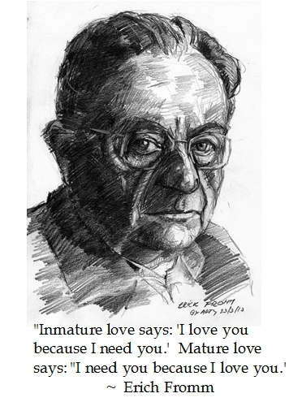
Erich Fromm (1900-1980) Humanistická etika
Zástupca školy Sociálnej kritiky, resp. (novo)Frankfurtskej školy

Slide 2
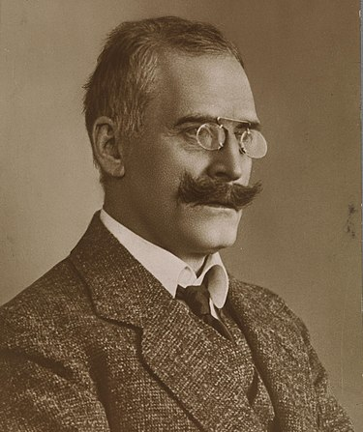
Úvod
V 1922 dostal Nobelovu cenu za nórsky spisovateľ Knut Hamsun (za dielo Matka Země)
Veľmi populárny
Krv a zem, autoritárstvo, pohŕdanie konvenciami a davom – nikomu nevadilo až do r. 1933: Leo Löwenthal- zo školy sociálnej kritiky (1900_1993) kritizoval ako fašizmus…
Analýza ukázala patológiu, ktorú pochopili ostatní až po vojne
(Hamsuna obdivoval i A. Hitler…a on Hitlera)…

Slide 3
Škola sociální kritiky (Frankfurtská škola)
Institut pro sociální výzkum – založen v 1923 ve Frankfurtu nad M.
Mark Horkheimer, T. Adorno (Dialektika osvícenství: revize osvícenské optimistické víry v lidský rozum)
Leo Löwenthal (sociologická literární analýza)
Walter Benjamin (†1940)
H. Marcuse (Jednorozměrný člověk)
Jürgen Habermas (Komunikativní jednání)

Slide 4
Erich Fromm (1900-1980)
Pocházel z ortodoxní židovské rodiny v Německu, studoval práva, ekonomii, sociologii, filozofii i Talmud, nakonec se stal uznávaným představitelem freudovské psychoanalýzy, rovněž členem frankfurtského Institutu pro sociální výzkum (T. Adorno, M. Horkheimer) – kritika společnosti – nacistické, kapitalistické… Po nástupu fašismu emigroval do USA (v roce 1934), později do Mexika; umírá ve Švýcarsku; byl 3 krát ženatý – s první ženou se rozvedl kvůli nutnému odloučení (měl tuberkulózu), druhá náhle zemřela… V 60. letech podporoval studentské mírové hnutí v USA, podporoval myšlenky humanistického socialismu (podoba s ČSSR v té době – A. Dubček).

Slide 5
Historické vlivy
1917 sovětská revoluce, komunistický vliv v Evropě
1933 nacismus
2. světová válka, studená válka
Z ortodoxní židovské rodiny (antisemitismus a holocaust pociťoval na vlastní kůži)
Pobyt v USA – kritika konzumní společnosti (kapitalismus)
Konzumerismus 50.let
Hippies 60. slet
Ekologická krize

Slide 6
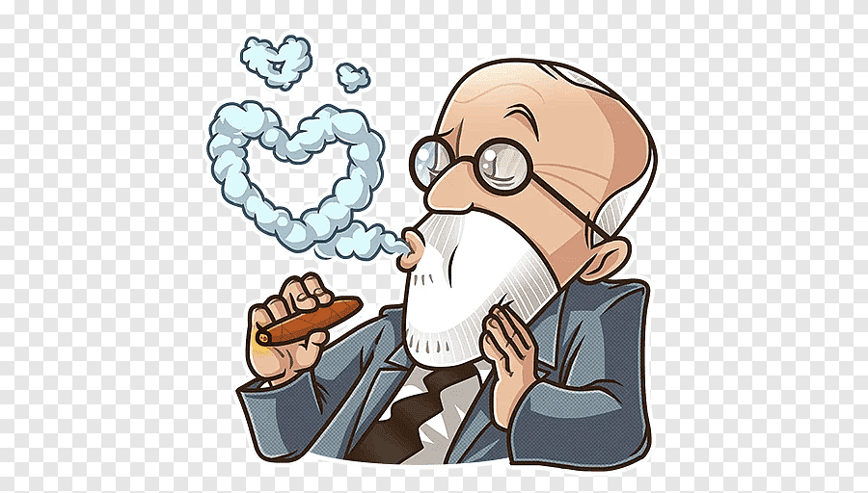
Návaznost na Freuda (neopsychoanalýza)
https://www.pngegg.com/en/png-evswi

Slide 7
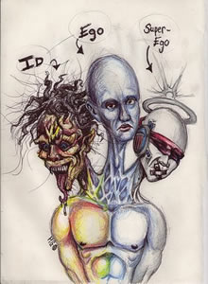
Freud: morálka může být špatná…
Zdraví kvůli morálce ohroženo (ústupky a oběť pro společnost)
Lidé se musí snažit být stále něčím lepším - frustrace, nervová onemocnění
Morálka špatná - když člověku brání být zdravým a šťastným
FREUD, S. „Kulturní sexuální morálka a moderní nervozita“, in: O člověku a kultuře. Odeon, 1990.
https://cca1103lumofrog.wordpress.com/2011/08/19/cca1103-tutorial-week-3/

Slide 8
Hill, Grahame: Moderní psychologie. Portál, 2004.

Slide 9
Další ideové inspirace E. Fromma
Sigmund Freud
Karl Marx
Aristoteles (potencialita: Spinoza) a Epikúros
Mistr Eckhart
Křesťanství a budhismus

Slide 10
Dílo
Strach ze svobody (1940)
Umění milovat
Lidské srdce
Mít nebo být
Anatomie lidské destruktivity
Umění být, ad.
Člověk a psychoanalýza
Obraz člověka u Marxe

Slide 11
Humanistická morálka
přirozeně se člověk projevuje hlavně tehdy, když je svobodný a nezávislý
svobodu jsme získali svým vymaněním se z prírody, čím jsme s ní ale přetrhli i naše primární vazby
bez nich sa cítime ve světě neistě
vazby není možné vrátit zpátky - člověk musí řešit situaci tvořivě
nejistotu zahnat svou kreativitou – spontánní aktivitou, vlastní prací, láskou
všechny tři závisí jen na člověku samotném - viz souvis s existencialismem

Slide 12
Odcizení → neštěstí
https://www.culturematters.org.uk/index.php/arts/visual-art/item/2788-karl-marx-cartoon-international-competition

Slide 13
Být nebo mít?
Moderní význam aktivity nerozlišuje mezi aktivitou a pouhým zaněprázdněním
V odcizené aktivitě neprožíváme sebe jako jednající subjekt své činnosti;
Prožíváme jen výsledek své aktivity…
V odcizené aktivitě já ve skutečnosti nejednáme;
působím na něco pomocí vnějších nebo vnitřních sil.

Slide 14
Nevím, seš nějak v mlze…asi tě odcizili…
Zrcadlo, pověz mi, kdo jsem?
https://pixabay.com/cs/illustrations/zrcadlo-sebev%C4%9Bdom%C3%AD-legra%C4%8Dn%C3%AD-7023158/

Slide 15
Jaká je neodcizená aktivita?
V neodcizené aktivitě sebe prožívám jako subjekt své aktivity
Neodcizená aktivita - procesem rození,
vytvářím něco a zůstávám ve vztahu k tomu, co vytvářím
moje aktivita je projevem mých schopností, já a moje aktivita jsou jedno (tzv. tvorivá aktivita)
Tvořivost je orientace charakteru – všechny lidské bytosti jsou schopny ji dosáhnout, pokud nejsou citově zmzačené
Tvořiví lidé…přinášejí život i ostatním lidem a věcem

Slide 16
Trh a lidi
Člověka neznepokojuje jeho život a štěstí, ale to, jak se lépe prodat
„Krize identity“ moderní společnosti - její členové se stali nástroji
nemají sebe
jejíchž identita spočívá na jejích účasti v korporacích…
Kdo jsem? (jaký jsem, ne kde pracuji a co mám)

Slide 17
Učení je mučení
Modus mít ve škole: memorování, vlastnění poznámek, papouškování autorit, známky, tituly
Místo toho: možnost seberealizace, tvoření vlastního názoru, hledání a rozvíjení sebe sama, naučit se učit a rozvíjet, trávit smysluplně čas

Slide 18
Proti majetku
v modu bytí více než jeden člověk – ve skutečnosti miliony lidí
může sdílet potěšení z téhož předmětu, protože nikdo nepotřebuje nebo nechce …ho mít.
…sdílená radost…
zážitek sdílení vytváří a udržuje živý vztah mezi dvěma lidmi…
sdílení osvobozuje: víc času na seberealizaci

Slide 19
Sklenice poloplná či poloprázdná?
https://www.pinterest.co.uk/pin/731201689481689749/?amp_client_id=CLIENT_ID(_)&mweb_unauth_id={{default.session}}&simplified=true

Slide 20
Sdílení umožňuje život
https://www.magazinzahrada.cz/kvetnata-louka-soucasti-vasi-zahrady/

Slide 21
Vlastnictví neklade žádné závazky
naše soudy jsou krajně jednostranné, protože žijeme ve společnosti, která se zakládá na soukromém vlastnictví
(debata v TV, stejný politický program, stejné noviny...)
vlastnictví neklade na vlastníka majetku žádné závazky: koupíme a zahodíme:
koloběh trhu: „jen nové je dobré“
předtím: staré věci vzácné (po babičce, po předcích, věci se opravovali
co z věcí okolo nás skutečně k životu potřebujeme?

Slide 22
Jazyk
posiluje vlastnickou orientaci
vytváří iluzi, že člověk je nesmrtelná bytost
člověk a jméno - ekvivalenty;
jméno dokládá, že člověk je trvající, nezničitelnou substancí – a nikoliv procesem
stejně i obecná podstatná jména - „láska“, „hrdost“, „nenávist“, „radost“ se zdají být neměnnými substancemi,
je to jen pojmenování, nemají žádnou realitu
zatemňují poznání, že jde o procesy odehrávající se v lidské bytosti

Slide 23
Konzum vede ke smutku
slast a uchvácení - k smutku poté, co bylo dosaženo tzv. vrcholu;
došlo k prožitku uchvácení, ale nádoba – vnitřní síly - se nezvětšily
zdá se mu…že dosáhl okamžiku triumfu…

Slide 24
Nekrofílie a biofílie
Láska ke smrti nebo k životu (sebe a ostatních)
Láska k lidem nebo k věcem
Idey a věci jsou mrtvé…
Plány, minulost, vize…
Hitler
Kdokoliv jako Hitler a Stalin?

Slide 25
Sado-masochismus
žijí v symbióze
jeden potřebuje druhého
ani jeden nežije produktivní život
jejich seberealizace není úplná – není o nich, mají za seberozvoj náhradu – jiných,
jde o nezdravou orientaci

Slide 26
Umění milovat
miluj svého bližního jako sám sebe
může nešťastný člověk udělat druhého šťastným?
nejdřív sebe, potom ostatních
Partnerství je ohleduplné k seberealizaci druhých
partnertví není byznys, ani majetek
Lidé, kteří jsou zaměřeni na vlastnění, chtějí mít člověka, který se jim líbí nebo kterého obdivují. …chtějí druhého mít pro sebe…
vliv kapitalismu na vztahy... Prodej a výměna
partnerská láska, rodičovská, bratrská

Slide 27
Svědomí
humanistické a autoritářské
dobré/špatné autoritářské – ve vztahu k autoritě, ne k sebe
dobré/špatné humanistické: udělal jsem dost pro svůj rozvoj, rozvíjím svůj potenciál?
strach ze smrti: strach kvůli ztrátě produktivity, zbytečný život…

Slide 29
Pozn.: nacistické svědomí i u:
H. Arendtová: Eichmann v Jeruzalémě (1963)
Odvolávání se na Kanta, kdyby na mém místě byl Hitler…
K. Jaspers: Otázka viny (1946): falešné svědomí

Slide 30
Narcismus, kolektivní narcismus
https://ro.pinterest.com/pin/295267319320542255/

Slide 31
Závěr? nový člověk
ochota vzdát se všech forem vlastnictví a plně být
nikdo a nic mimo nás nedáva smysl životu
přítomen tam, kde člověk je
radost ze sdílení
bez uctívání idolů a bez iluzí
zbavování se narcismu
respekt před skutečností
anticipace skutečných možností
poznávat sebe sama
pocit jednoty s veškerým životem

Slide 32
Význam a kritika
Kritika od marxistů – utopie, chybí možnost odstranění příčin odcizení

Slide 33
Literatura
Fromm, E.: Mít nebo být? Aurora, 2001.
Fromm, E: Uméní milovat. Český klub, 2011.
Fromm, E.: Lidské srdce. Český klub, 1996.
Fromm, E. Člověk a psychoanalýza. Aurora, 1997.
Bohunická, L.: Psychologická a biologická etika. In: Dejiny etického myslenia v Európe a USA, Kalligram, 2008, s. 549-574.
Obr. Na úvodním slidu: https://dcbarroco.wordpress.com/2013/08/26/erich-fromm-on-love/

